Slide 1


第四节
第八章
空间曲线及其方程
一、空间曲线的一般方程
二、空间曲线的参数方程
三、空间曲线在坐标面上的投影
Notes:
P411

Slide 2
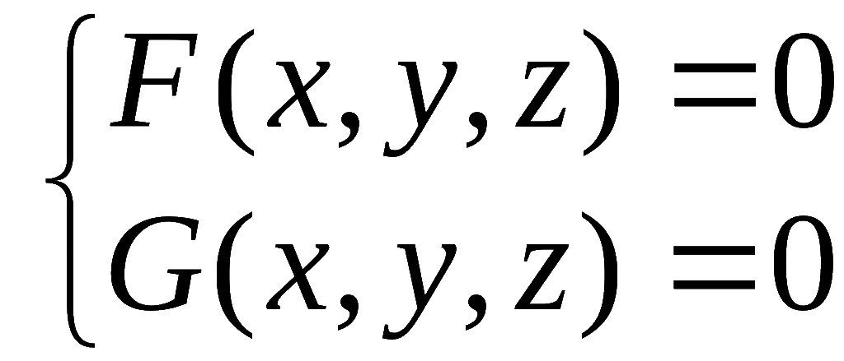






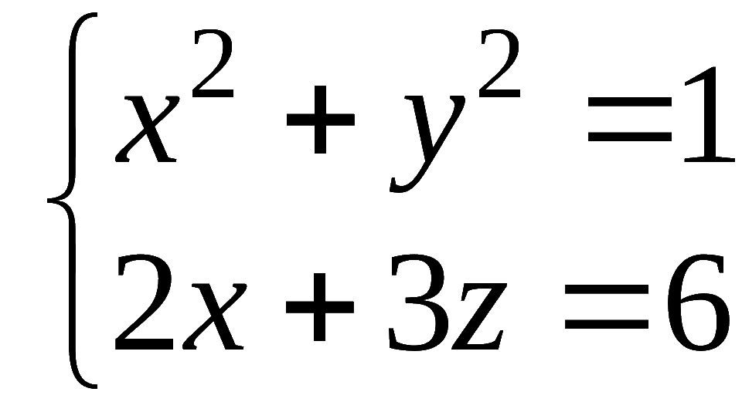




一、空间曲线的一般方程
空间曲线可视为两曲面的交线,
其一般方程为方程组
例如,方程组
C
表示圆柱面与平面的交线 C.
Notes:
P411

Slide 3

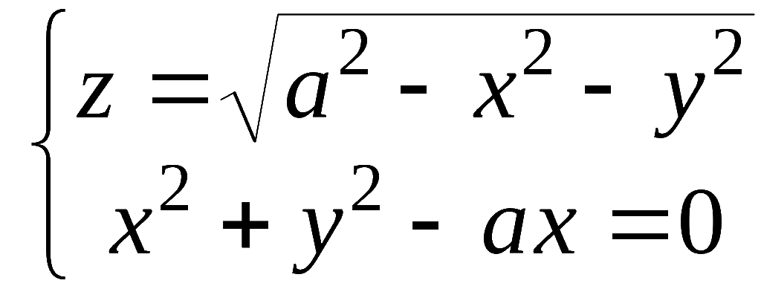





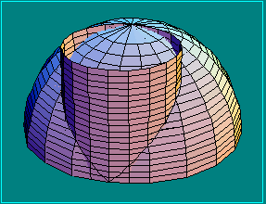

又如,方程组
表示上半球面与圆柱面的交线C.

Slide 4
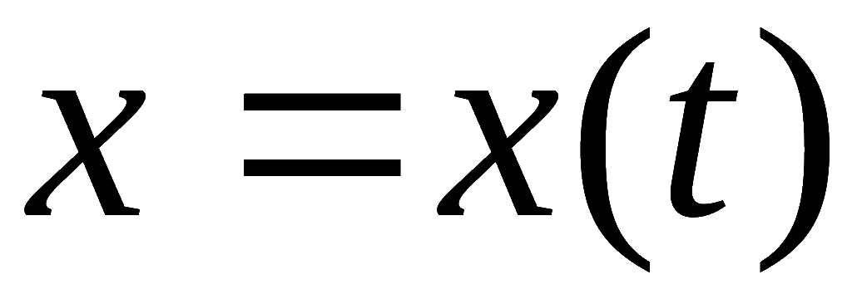
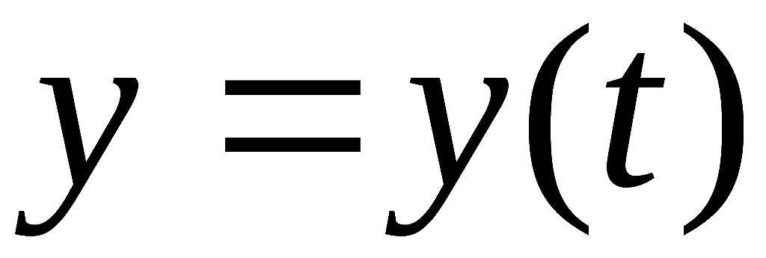
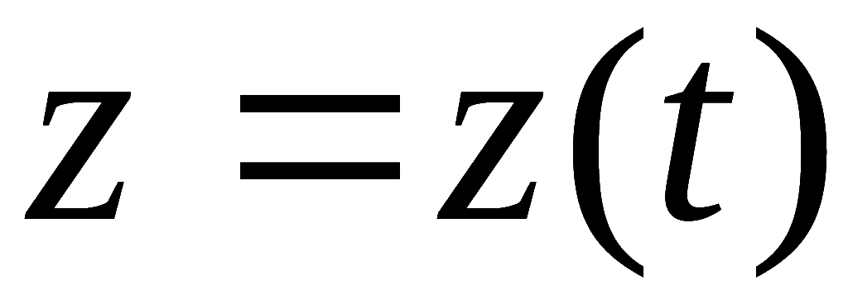
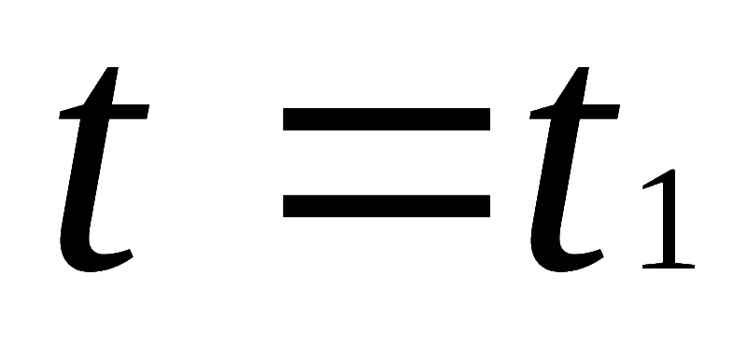
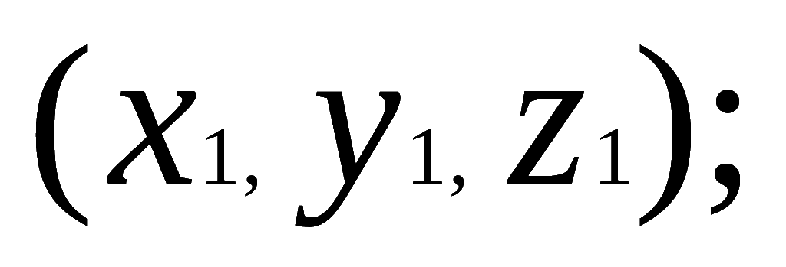
二、空间曲线的参数方程
将空间曲线C上的动点坐标 x, y, z表示成参数 t 的函数:
(2)
当给定
时，就得到上的一个点
随着 t
的变动便可得曲线C上的全部点。
称方程组（2）为空间曲线的C参数方程.
Notes:
P411

Slide 5


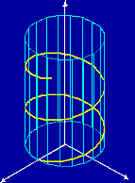







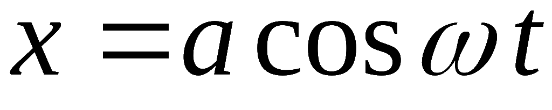
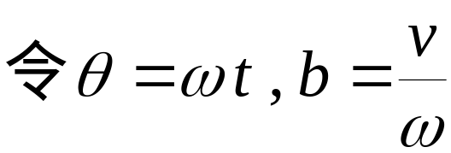
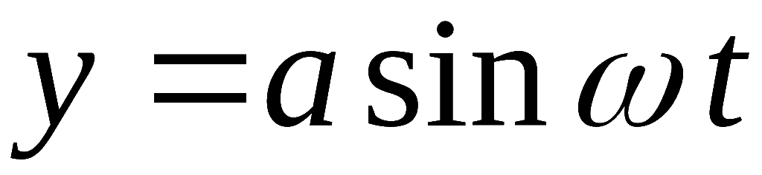
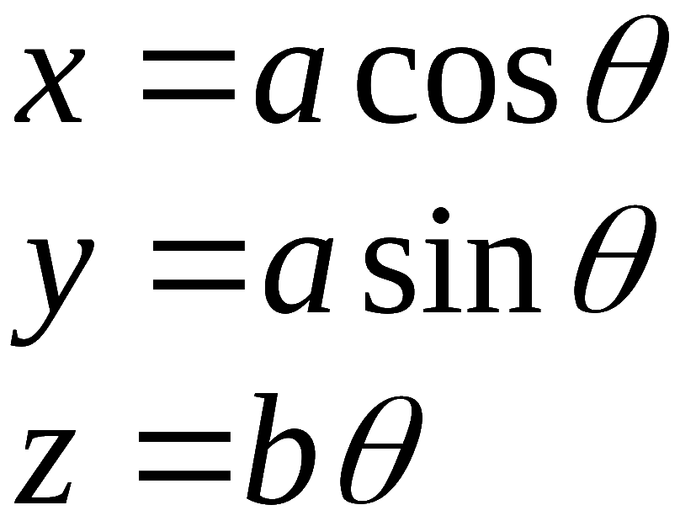
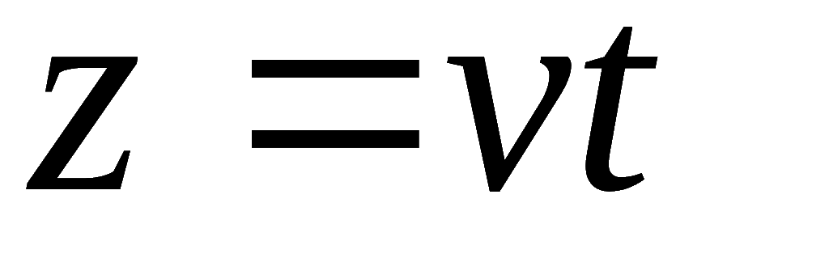


例1 如果空间一点M在圆柱
上以角速度
绕
轴旋转，同时
又以线速度v沿平行于Z轴的正方向上升，那么点M构成的图形叫螺旋线。试求其参数方程。
解得方程为：
上升高度
, 称为螺距 .
Notes:
P411

Slide 6
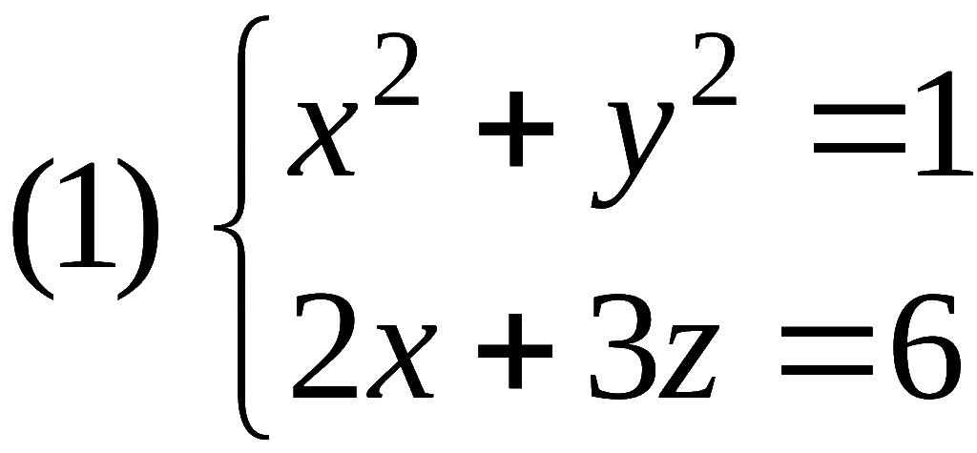
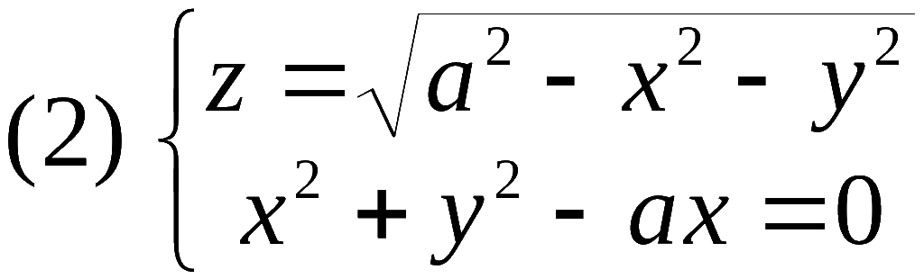
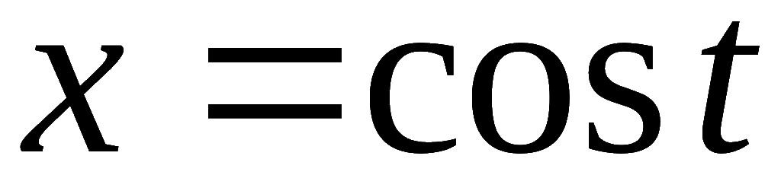
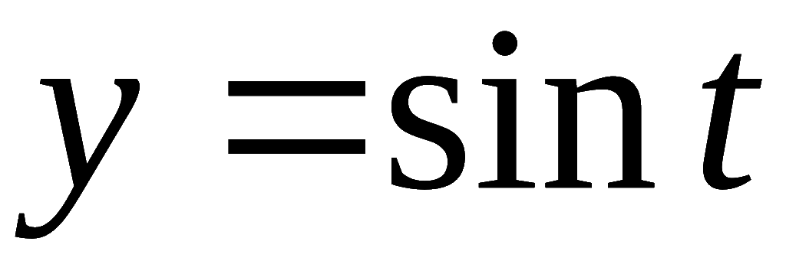
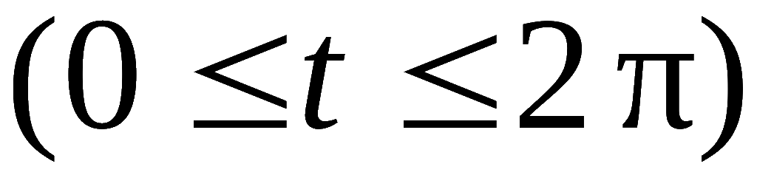
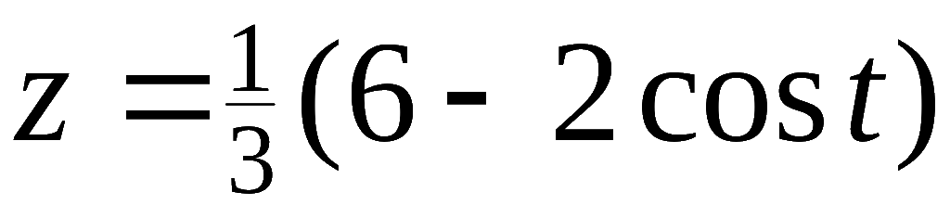
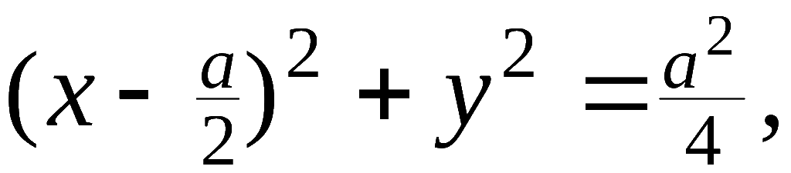
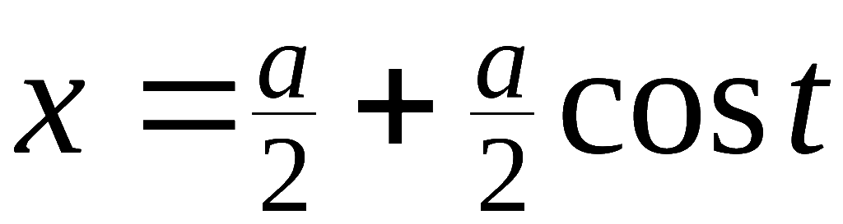
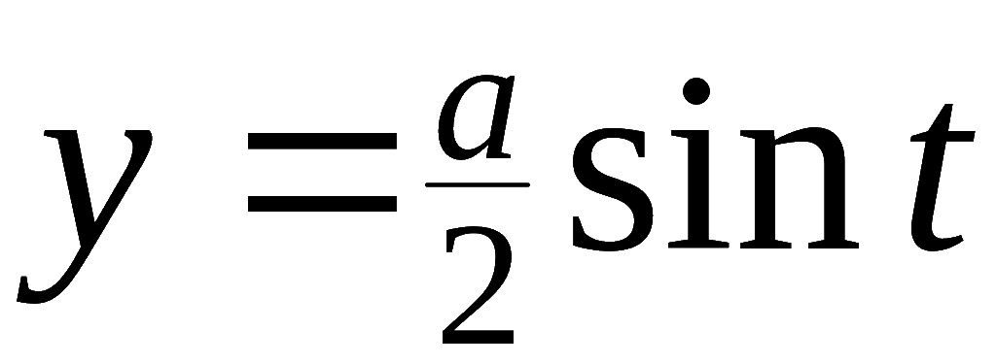
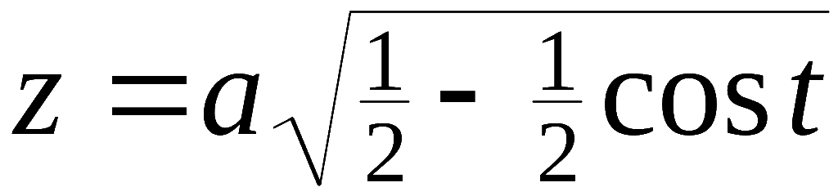
例2. 将下列曲线化为参数方程表示:
解: (1)
根据第一方程引入参数 ,
得所求为
(2) 将第二方程变形为
故所求为
Notes:
P411

Slide 7
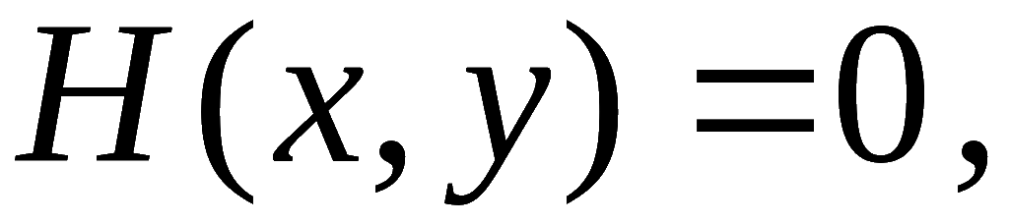
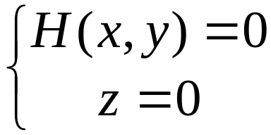


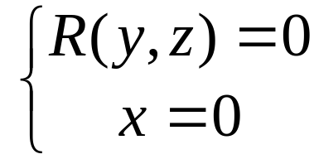
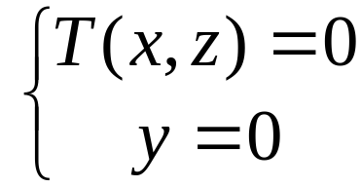
三、空间曲线在坐标面上的投影
设空间曲线C的一般方程为
消去 z 得柱面方程
则方程
包含C在xOy 面上的投影曲线 C´
消去 x 得包含C 在yOz 面上的投影曲线的方程
消去y 得包含C在zOx 面上的投影曲线的方程
Notes:
P414

Slide 8
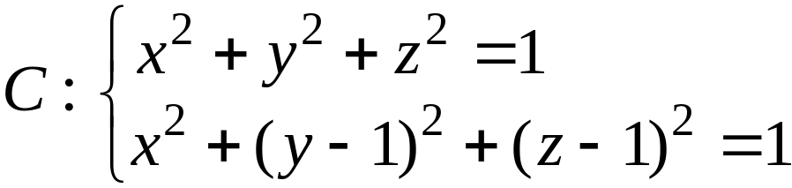

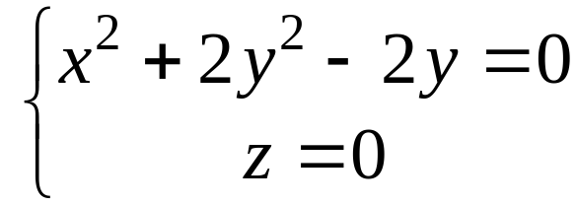
例如,
在xOy 面上的投影曲线方程为

Slide 9
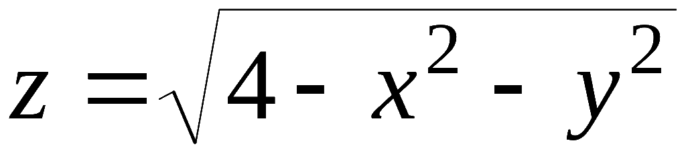
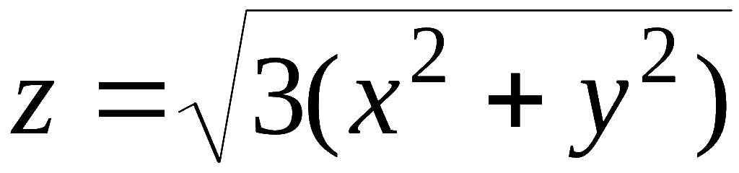
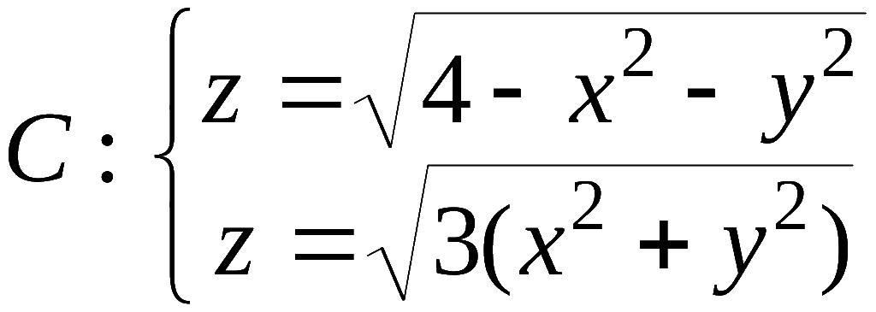
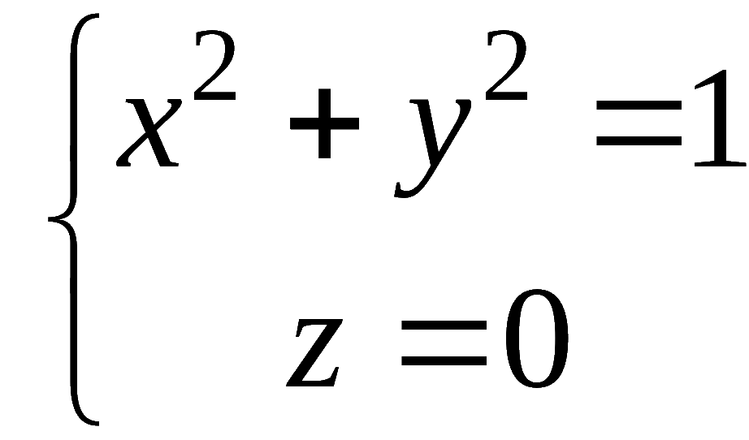

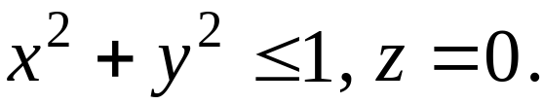
又如,
上半球面
和锥面
所围的立体在 xOy 面上的投影区域为:
二者交线在
xOy 面上的投影曲线所围之域 .
二者交线
在 xOy 面上的投影曲线
所围圆域:

Slide 10
内容小结
空间曲线
三元方程组
或参数方程
(如, 圆柱螺线)
求投影曲线
思考与练习
P36 题 1，2，7（展示空间图形）

Slide 11
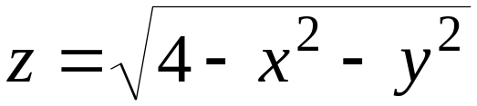








答案:
P36 题1
(1)
(2)

Slide 12





(3)

Slide 13







P36 题2 (1)

Slide 14
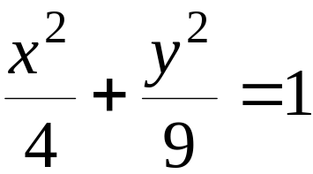





P36 题2(2)
思考:
交线情况如何?
交线情况如何?

Slide 15
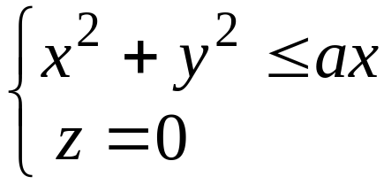
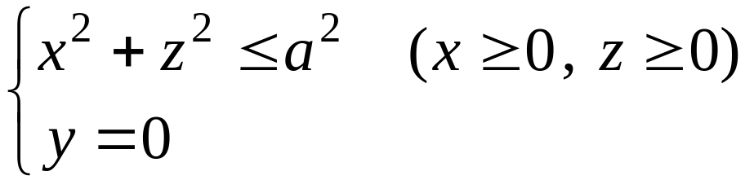
P37 题 7

Slide 16

作业
P36 3，4，5，6, 8
第五节

Slide 17
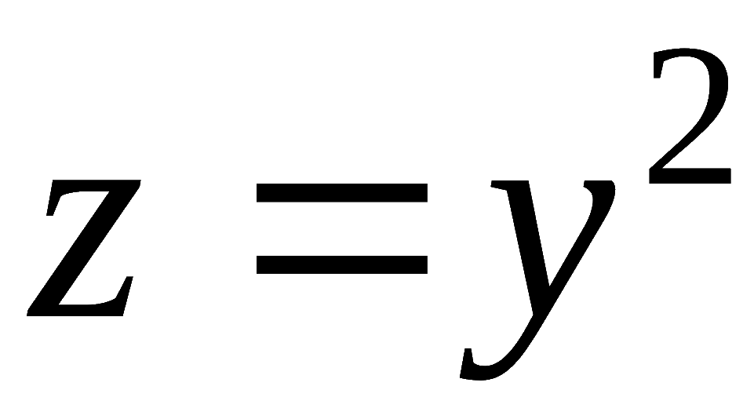



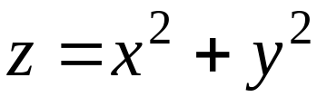
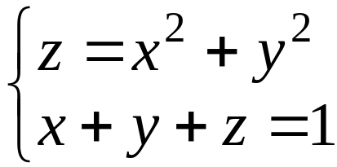
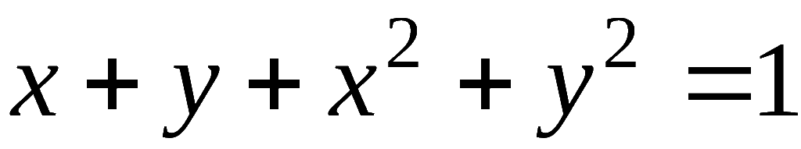
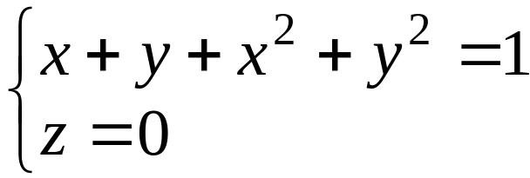
备用题
求曲线
绕 z 轴旋转的曲面
与平面
的交线在 xOy 平面的投影曲线方程.
解：
旋转曲面方程为
,它与所给平面的
交线为
此曲线向 xOy 面的投影柱面方程为
此曲线在 xOy 面上的投影曲线方程为

